Slide 1


BIENVENUE

Slide 2
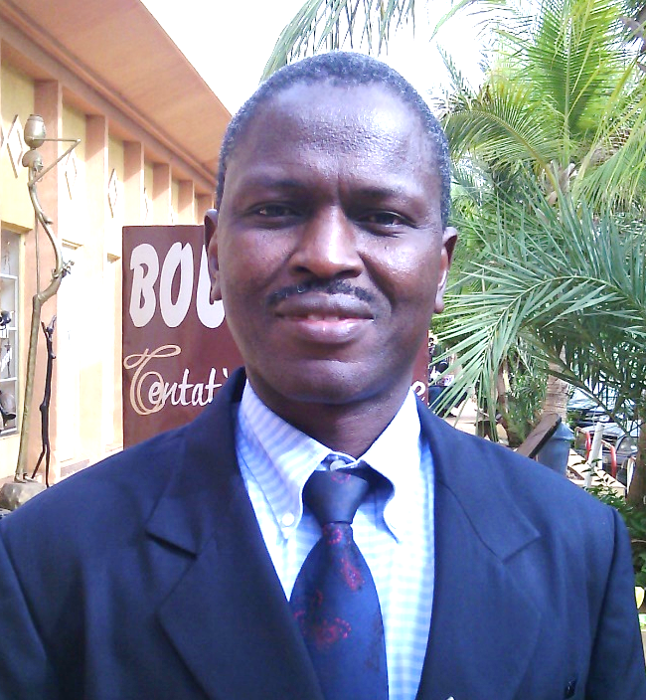
PRÉSENTATEUR
Dr. Alphonse Vohou SAKOUVOGUI
Médecin, Planificateur et Gestionnaire des Programmes/Projets
République de Guinée-Conakry
Tel: +224 621251115
Email: vsakou2013@gmail.com

Slide 3

BOITE À OUTILS DU GESTIONNAIRE DE PROGRAMME DSSR
MODULE 1:
Mécanismes d’Engagement Citoyen pour Promouvoir la Performance en Matière de Politiques et de Pratiques DSSR

Slide 4
  Contexte du Projet
Défis liés aux DSSR en Afrique de l’Ouest:
difficultés dans l’interprêtation et l’application des textes
persistance des violations des droits et des obstacles médicaux
inefficacité des droits
limites des fonds alloués au secteur de la santé
absence de normes harmonisées en matière de DSSR

Slide 5
Consortium de 4 organisations
Conseils et Appui pour l’Education à la Base
Coalition des Organisations de la Société Civile pour le repositionnement de la planification familiale en Afrique de l’Ouest francophone
Ebenezer International
Humanité & Inclusion

Slide 6
  Justification
Nécessité de promouvoir l’engagement citoyen parmi les acteurs intervenants pour la promotion des DSSR à travers vingt-sept (27) mécanismes d’engagement citoyens (MEC)

Slide 7
  Réponse du projet
« La boîte à outils du gestionnaire de programme DSSR » avec 4 modules

Slide 8
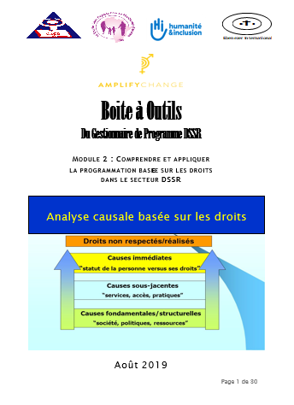
  Réponse du projet
« La boîte à outils du gestionnaire de programme DSSR » avec 4 modules

Slide 9
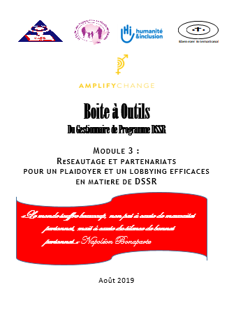
  Réponse du projet
« La boîte à outils du gestionnaire de programme DSSR » avec 4 modules

Slide 10
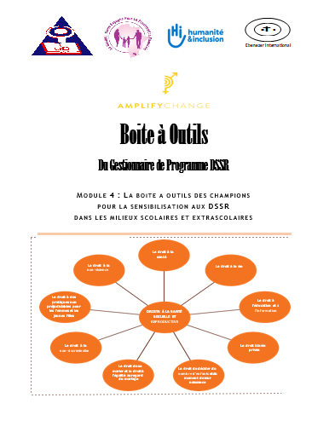
  Réponse du projet
« La boîte à outils du gestionnaire de programme DSSR » avec 4 modules

Slide 11
  But du module
Introduire les gestionnaires des programmes à l’engagement citoyen et à l’exploitation des 27 mécanismes d’engagement citoyen dans la gestion du cycle des programmes/ projets DSSR
Garantir une implication active, efficace et pérenne des citoyens dans la gestion des initiatives DSSR aux niveaux national, régional, préfectoral et local au Mali, en Guinée, au Burkina Faso et au Niger.

Slide 12
  Objectifs
Se familiariser avec l’engagement citoyen et ses concepts
Comprendre le spectre de la participation citoyenne et son importance pour le secteur DSSR
Connaître les principes directeurs de l’EC et leurs applications au secteur DSSR
Maîtriser l’exploitation et évaluer la pertinence des MEC dans le cycle de la gestion des programmes et projets DSSR.

Slide 13
  Méthodologie
Phase 1 : Recrutement d’un consultant
Phase 2 : Recherche documentaire et échanges avec les parties prenantes clefs du secteur DSSR
Phase 3 : Prise en compte des recommandations des études menées dans le cadre du projet par Ebenezer International
Phase 4 : Prise en compte des commentaires et suggestions dans la version finale.

Slide 14
  Contenu du module
Section 1: Définition des termes et concepts
Section 2: Le spectre de la participation citoyenne
Section 3: Les principes directeurs de l’Engagement Citoyen
Section 4: Les mécanismes d’engagement citoyen et leurs applications au secteur DSSR
Section 5: Evaluation de la pertinence des initiatives d’engagement citoyen

